Slide 1
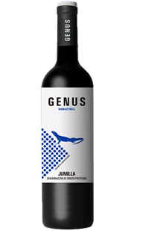
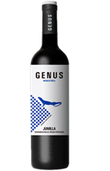
■PRICE CARD
ジェナス・モナストレル
ジェナス・モナストレル
サステナブル・ワイナリーが造る
飲みやすく料理に合わせやすい万能ワイン！
サステナブル・ワイナリーが造る
飲みやすく料理に合わせやすい万能ワイン！
原産国：スペイン/DO フミーリャ
生産者：ボデガス・サン・イシドロ
品種 ：モナストレル
味わい：赤・辛口・ミディアムボディ
原産国：スペイン/DO フミーリャ
生産者：ボデガス・サン・イシドロ
品種 ：モナストレル
味わい：赤・辛口・ミディアムボディ
希望小売価格
1,760
円 (税込)
価格
ジェナス・モナストレル
ジェナス・モナストレル
サステナブル・ワイナリーが造る
飲みやすく料理に合わせやすい万能ワイン！
サステナブル・ワイナリーが造る
飲みやすく料理に合わせやすい万能ワイン！
原産国：スペイン/DOフミーリャ
生産者：ボデガス・サン・イシドロ
品種 ：モナストレル
味わい：赤・辛口・ミディアムボディ
原産国：スペイン/DOフミーリャ
生産者：ボデガス・サン・イシドロ
品種 ：モナストレル
味わい：赤・辛口・ミディアムボディ
希望
小売
\1,600 (税込 \1,760)
価格
ジェナス・モナストレル
ジェナス・モナストレル
サステナブル・ワイナリーが造る
飲みやすく料理に合わせやすい万能ワイン！
サステナブル・ワイナリーが造る
飲みやすく料理に合わせやすい万能ワイン！
クリーンなイエローカラー。若いリンゴや柑橘系の爽快なフレーヴァ―と清々しいアロマは時と場所を選ばずに楽しめます。ステンレスタンクでの低温発酵による果実の溌剌としたニュアンスは様々な料理と相性が良く、魚介類はもちろんチキンやハムなどにもぴったりです。
クリーンなイエローカラー。若いリンゴや柑橘系の爽快なフレーヴァ―と清々しいアロマは時と場所を選ばずに楽しめます。ステンレスタンクでの低温発酵による果実の溌剌としたニュアンスは様々な料理と相性が良く、魚介類はもちろんチキンやハムなどにもぴったりです。
原産国：スペイン/DOフミーリャ
生産者：ボデガス・サン・イシドロ
品種 ：モナストレル
味わい：赤・辛口・ミディアムボディ
原産国：スペイン/DOフミーリャ
生産者：ボデガス・サン・イシドロ
品種 ：モナストレル
味わい：赤・辛口・ミディアムボディ
希望
小売
\1,600 (税込 \1,760)
価格

